Slide 1
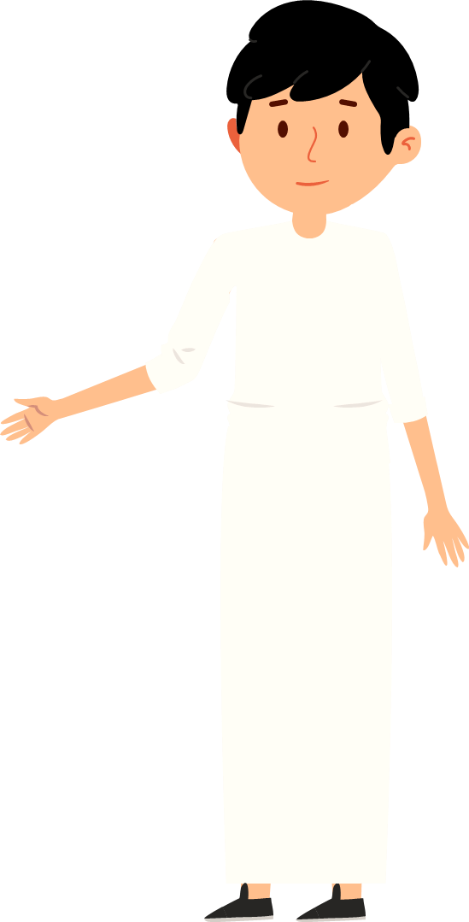

تفضل
لو سمحت..
مفهوم الاحترام
Notes:
تم تنزيل هذا القالب من موقع ingez-ppt.com روابط تحميل الخطوط المستخدمة :
https://fonts.google.com/specimen/Harmattan?subset=arabic

Slide 2


مفهوم الاحترام
الاحترام هو أحد القيم الحميدة التي يتميز بها الإنسان، ويعبر عنه تجاه كل شيء حوله أو يتعامل معه بكل تقدير وعناية والتزام.
فهو تقدير لقيمة ما أو لشيء ما أو لشخص ما، وإحساس بقيمته وتميزه،
أو لنوعية الشخصية
تفضل
لو سمحت..
الاحترام قيمة إنسانية جليلة
تبين نوعية الشخص، وهنالك مصطلح مرادف للاحترام هو احترام الآخرين، والذي يعني التعامل بالمثل
احترم الأخرين فيحترموك بدورهم
Notes:
تم تنزيل هذا القالب من موقع ingez-ppt.com روابط تحميل الخطوط المستخدمة :
https://fonts.google.com/specimen/Harmattan?subset=arabic

Slide 3












احترام الذات
لتتمكن من احترام الآخرين ، يجب أن تحترم نفسك أولا فلا يقتصر الاحترام على الآخرين، ولكن هنالك احترام الذات
، وكل إنسان يستحق الاحترام والتقدير
اتخاذ القرارات الشخصية من دون الاعتماد على الآخرين
عدم التقليل من الذات والاحتفاظ بالأسرار الشخصية وعدم البوح بها
الاعتراف بالخطأ والاعتذار لكن بدون مبالغة
عدم التأثر بسلبية الآخرين
تقدير الوقت والاستفادة منه في أمور مفيدة
الاستماع والإنصات أكثر من الحديث
Notes:
تم تنزيل هذا القالب من موقع ingez-ppt.com روابط تحميل الخطوط المستخدمة :
https://fonts.google.com/specimen/Harmattan?subset=arabic

Slide 4
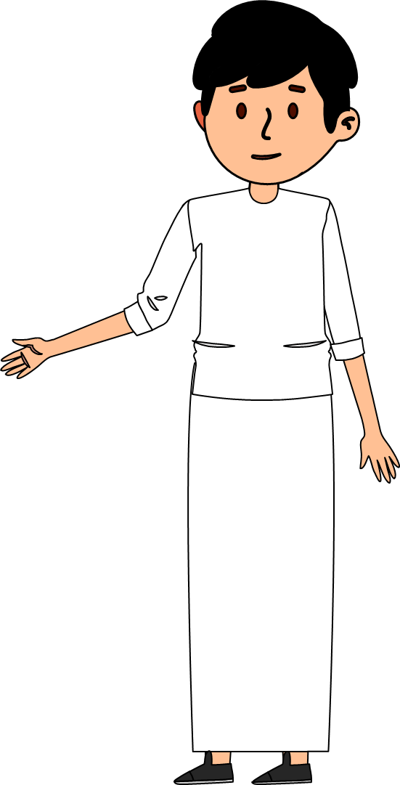
احترام الذات
لتتمكن من احترام الآخرين ، يجب أن تحترم نفسك أولا فلا يقتصر الاحترام على الآخرين، ولكن هنالك احترام الذات
، وكل إنسان يستحق الاحترام والتقدير
اتخاذ القرارات الشخصية من دون الاعتماد على الآخرين
الاعتراف بالخطأ والاعتذار لكن بدون مبالغة
تقدير الوقت والاستفادة منه في أمور مفيدة
عدم التقليل من الذات والاحتفاظ بالأسرار الشخصية وعدم البوح بها
عدم التأثر بسلبية الآخرين
الاستماع والإنصات أكثر من الحديث
Notes:
تم تنزيل هذا القالب من موقع ingez-ppt.com روابط تحميل الخطوط المستخدمة :
https://fonts.google.com/specimen/Harmattan?subset=arabic

Slide 5
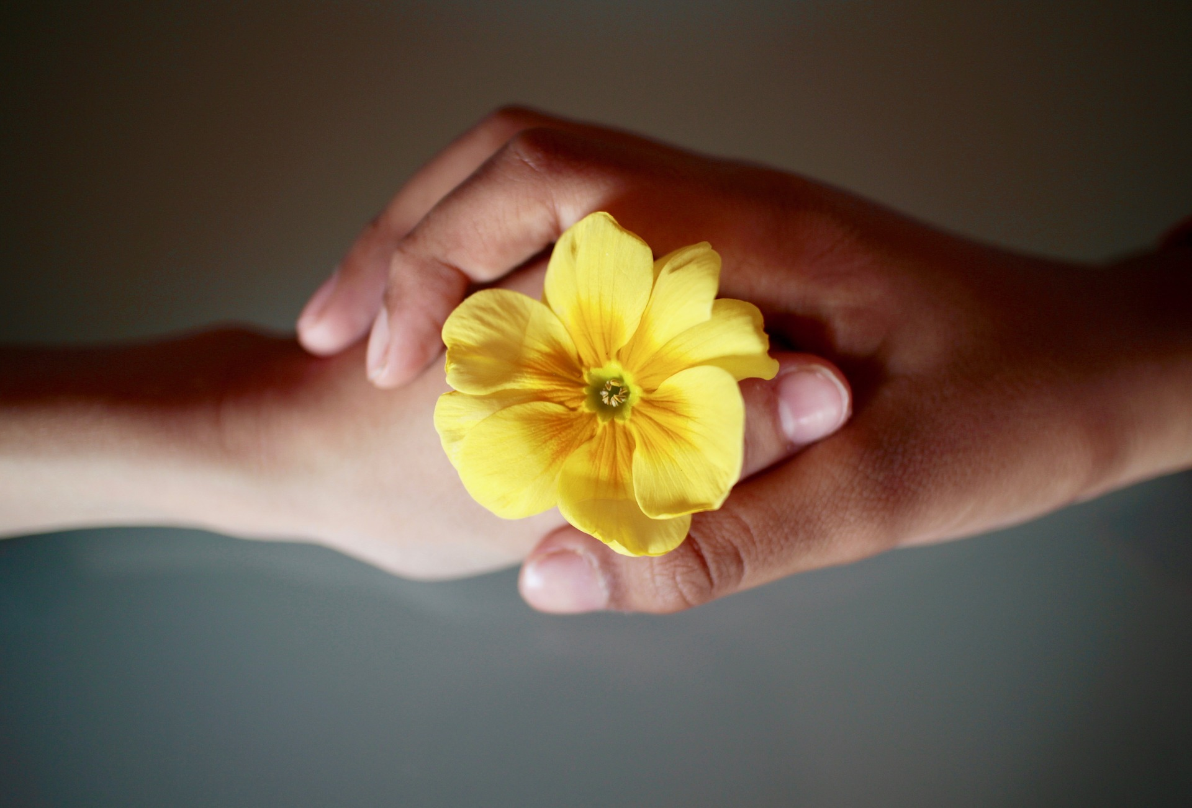
مظاهر الاحترام
Notes:
تم تنزيل هذا القالب من موقع ingez-ppt.com روابط تحميل الخطوط المستخدمة :
https://fonts.google.com/specimen/Harmattan?subset=arabic

Slide 6











مظاهر الاحترام
الاحترام هو قيمة أخلاقية أساسية تجعلنا ندرك أننا بشر لذلك يجب أن نحترم الآخرين لإثبات هويتنا البشرية بين جميع المخلوقات الأخرى الموجودة على هذه الأرض
مساعدة ورعاية الآخرين واحتضان الاختلافات
أن تكون لطيفًا مع الآخرين من خلال عدم مضايقة الآخرين أو السخرية منهم
احترام المعلمين وكبار السن والشيوخ
الاستماع عندما يتحدث شخص آخر دون مقاطعة
احترام المجالس ، والقائمين عليها والضيوف واكرامهم
حسن الأخلاق واللغة المؤدبة
احترام خصوصيات الآخرين، وأفكارهم ومعتقداتهم
احترام من له تأثير على وحدة الصف حباً للأخوة والأوطان
احترام المرأة وتكريمها،
والمحافظة على كرامتها
Notes:
تم تنزيل هذا القالب من موقع ingez-ppt.com روابط تحميل الخطوط المستخدمة :
https://fonts.google.com/specimen/Harmattan?subset=arabic

Slide 7
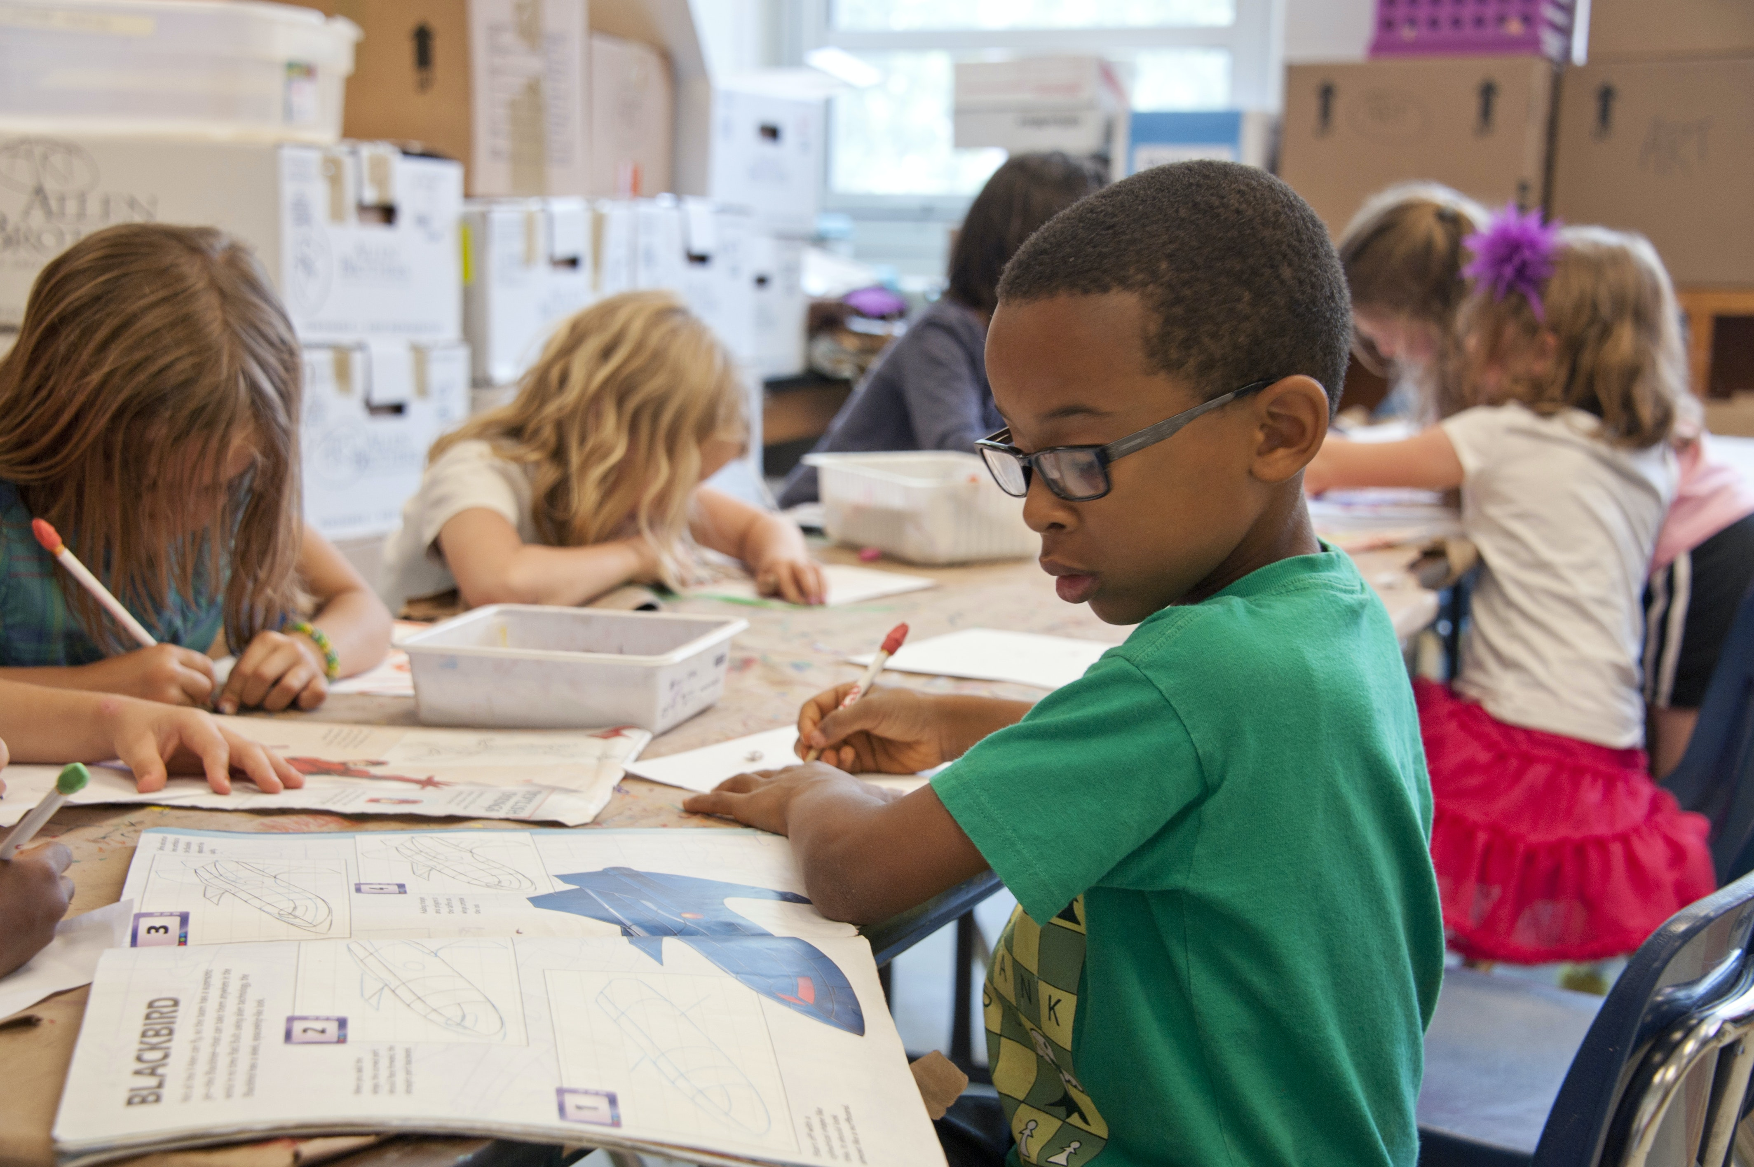
تعزيز قيمة الاحترام عند الأطفال
Notes:
تم تنزيل هذا القالب من موقع ingez-ppt.com روابط تحميل الخطوط المستخدمة :
https://fonts.google.com/specimen/Harmattan?subset=arabic

Slide 8
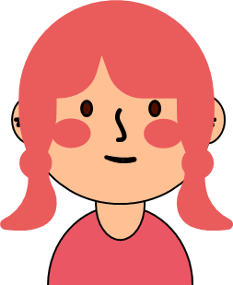
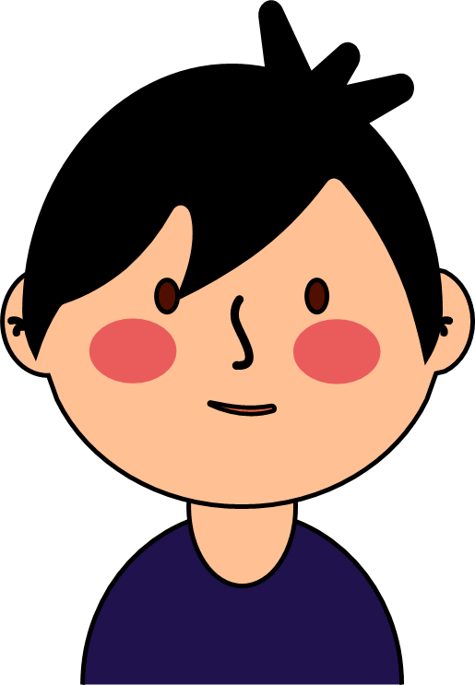


تعزيز قيمة الاحترام عند الأطفال
احترام الآخرين من القيم الرئيسية التي يجب أن يتعلمها الطفل في مرحلة مبكرة من طفولته، والطريقة الأساسية لتعليم الطفل قيمة الاحترام هي ما يراه ويتعايش معه من طريقة تصرف الوالدين والمحيطين به وطريقة تعاملهم معه ومع الآخرين
الجزاء على السلوك الجيد
تنبيه الأطفال للسلوك غير المحترم والتعامل معه بهدوء
ألعاب وأنشطة تعلم الاحترام للأطفال
عدم تتجاهل مواقف عدم الاحترام الصادرة من الأطفال
تشجيع الطفل على قول الكلمات المهذّبة
كن قدوة حسنة لطفلك وعلم طفلك احترام ذاته
Notes:
تم تنزيل هذا القالب من موقع ingez-ppt.com روابط تحميل الخطوط المستخدمة :
https://fonts.google.com/specimen/Harmattan?subset=arabic

Slide 9


Slide 10
تم تصميم هذا القالب بواسطة
ingez-ppt.com
الخطوط المستخدمة في القالب
Harmattan الرابط
*تم تصميم هذا القالب بواسطة موقع انجز ingez-ppt ولا يحق لأي شخص إعادة نشر أو توزيع ملفات القوالب أو إصدارات معدلة في مواقع أخرى بدون إذن خطي من انجز
Notes:
هذا القالب من تصميم موقع انجز ( ingez-ppt.com ) : موقع عربي متخصص بتصميم قوالب البوربوينت باللغة العربية

Slide 11
خلفيات أخرى يمكن استخدامها:
Notes:
تم تنزيل هذا القالب من موقع ingez-ppt.com روابط تحميل الخطوط المستخدمة :
https://fonts.google.com/specimen/Harmattan?subset=arabic

